Slide 1
Erasmus Brno
Ľubomír Rožník
Andrej Rajníček III.C

Slide 2

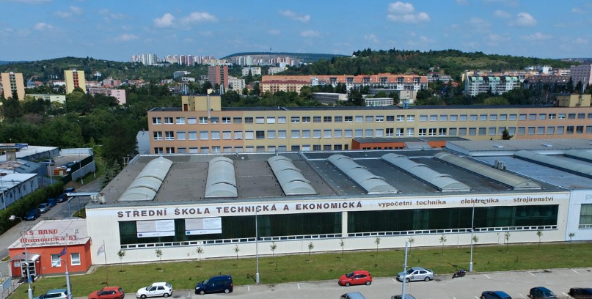
Informacie o škole
Logo školy:
Názov školy:
Střední škola technická a ekonomická Brno
Škola ma okolo 1500 žiakov
Cez 120 učiteľov
Maturitné odbory:
- Mechanik Seřizovač
- Provozní technika
- Strojírenství
- Technik puškař
- Mechanik elektrotechnik
- Ekonomika a podnikání
Učebne odbory:
- Obráběč kovů
- Puškař
- Strojní mechanik
- Elektromechanik
pro zařitení a
Přístroje

Slide 3
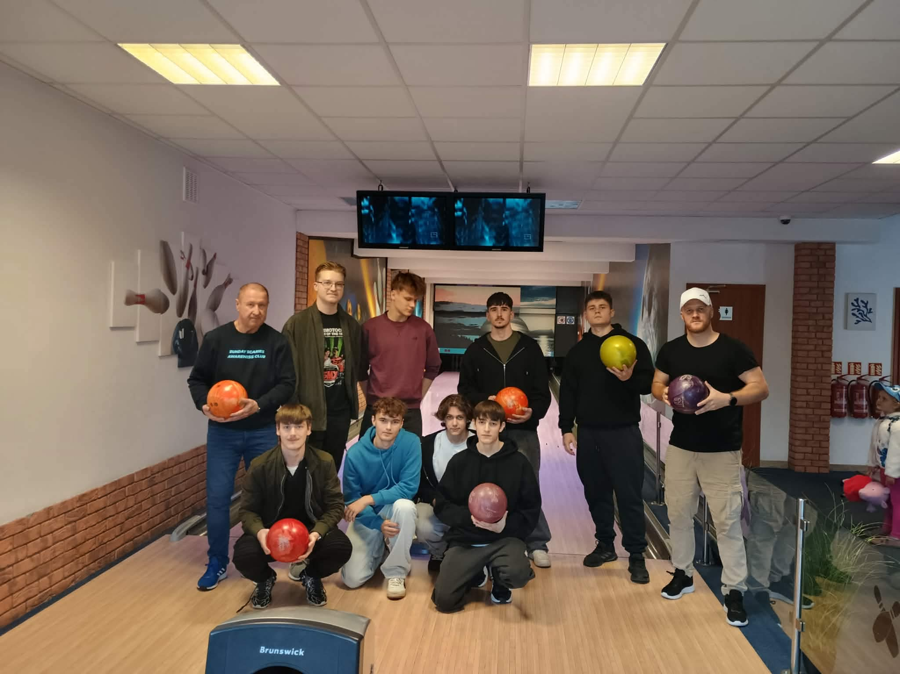
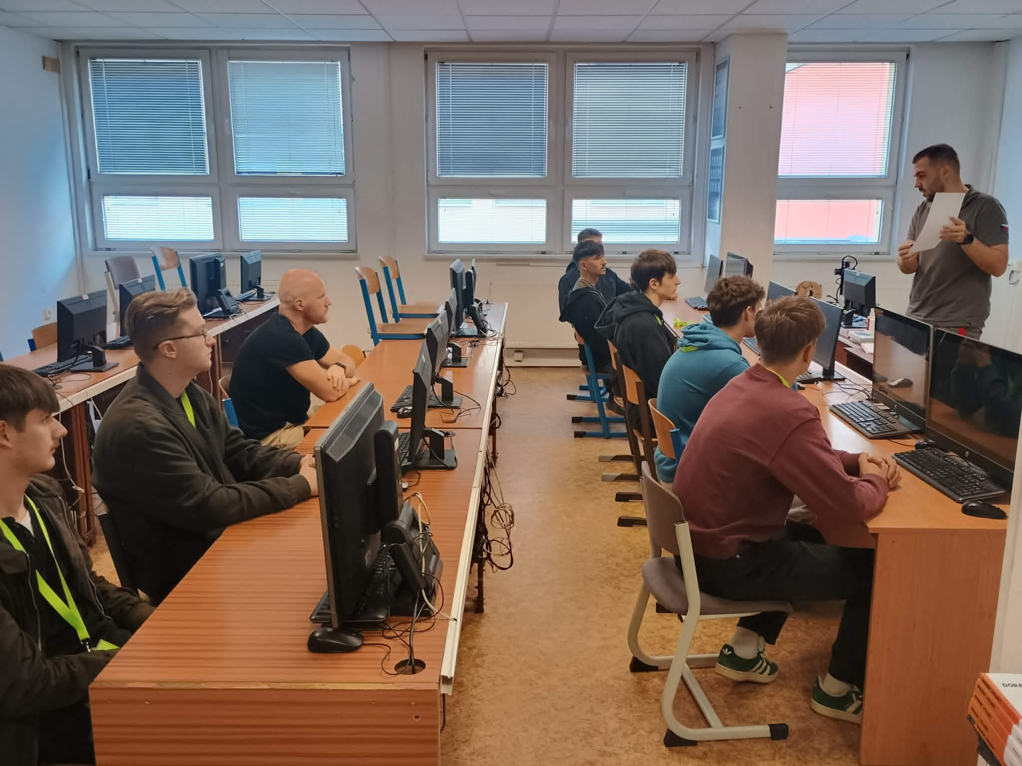
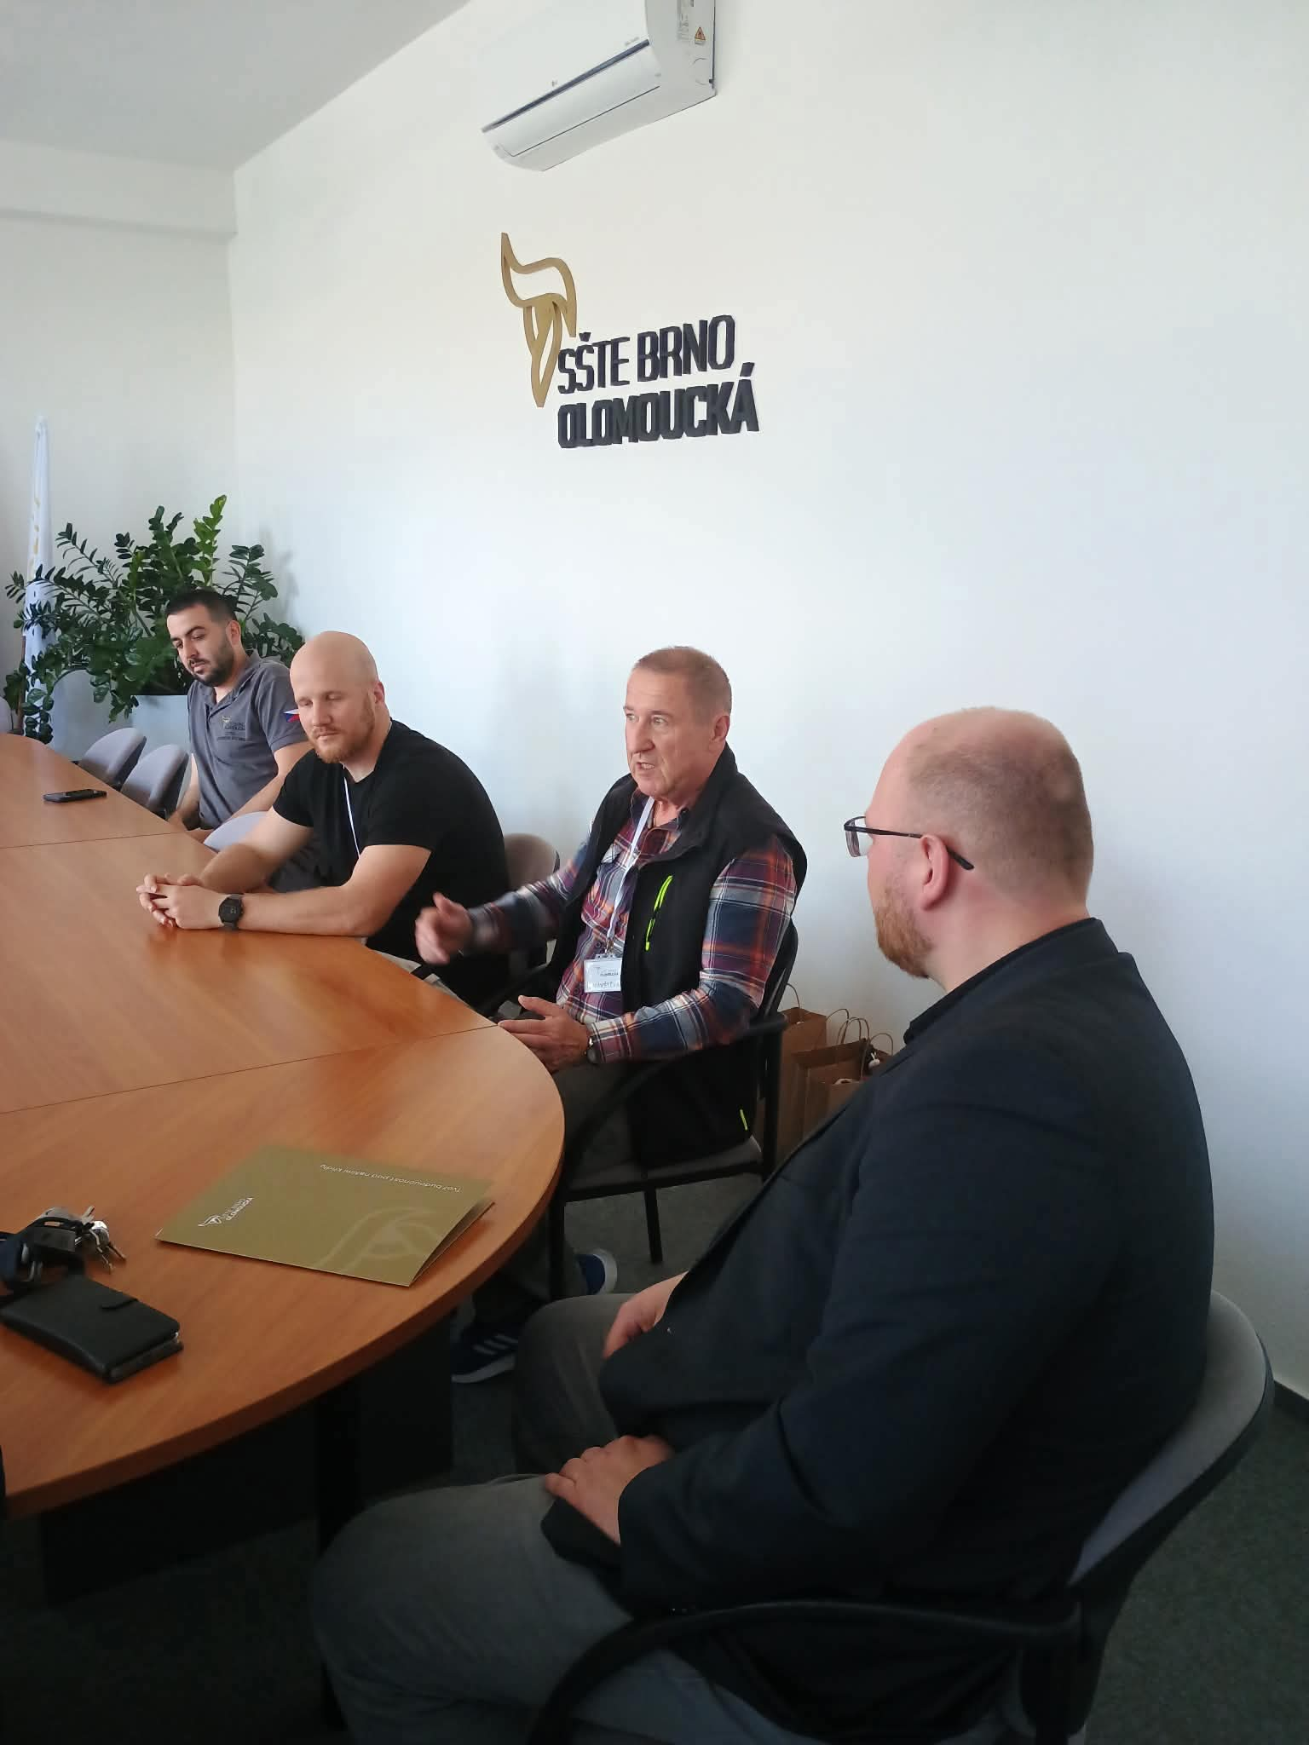
Pondelok
V pondelok sme dorazili do školy, kde nás privítal milý zástupca riaditeľa pre praktické vyučovanie Mgr. Josef Korčák.
Neskôr s nami vedúci učiteľ strojného obrábania Tomáš Benáček prebral BOZP a previedol nás po škole.
Po škole sme boli na bowlingu.

Slide 4
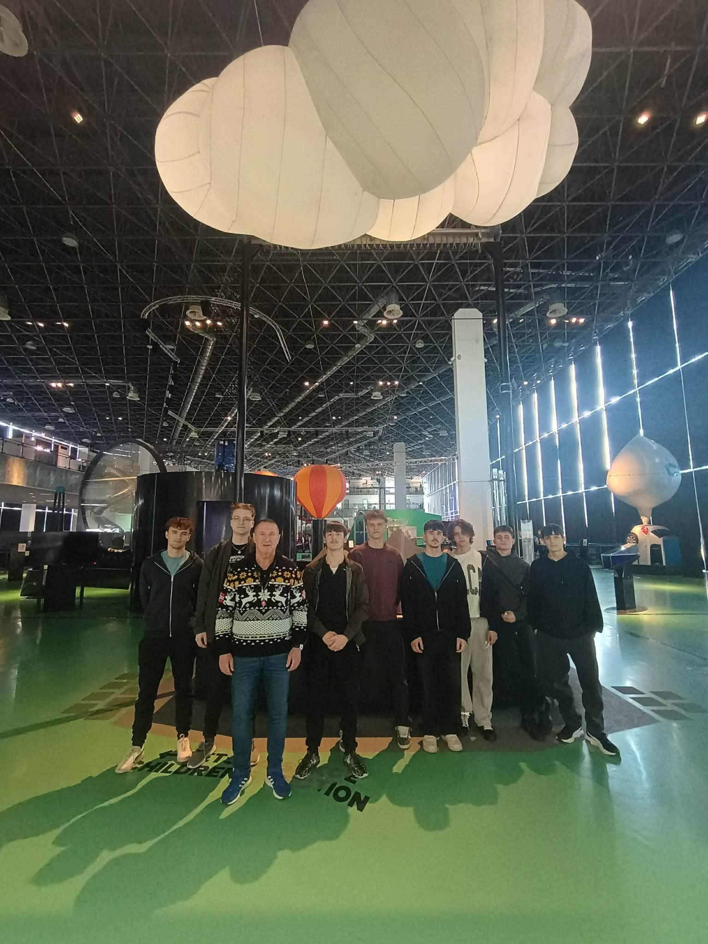
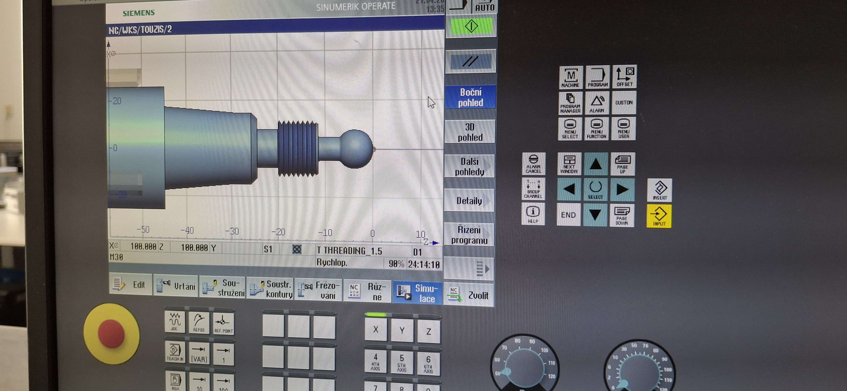
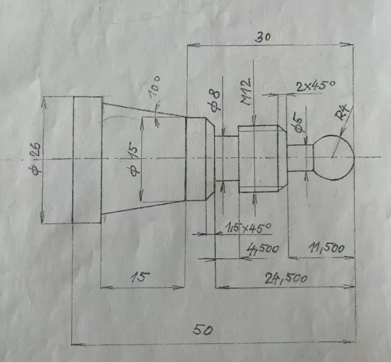
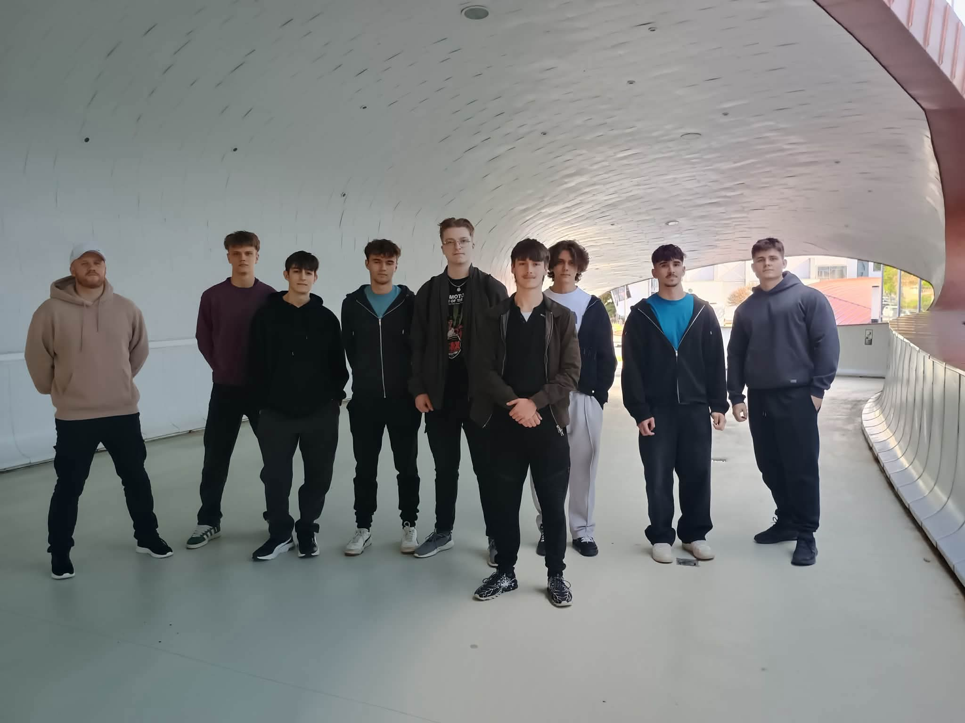
Utorok
V utorok sme v škole programovali na CNC sústruhu v programe Sinumerik. Keďže my sme v programe Sinumerik ešte neprogramovali, bolo to pre nás nové. Podľa technického výkresu sme nastavovali program.
Po škole sme navštívili vedecký park VIDA.

Slide 5
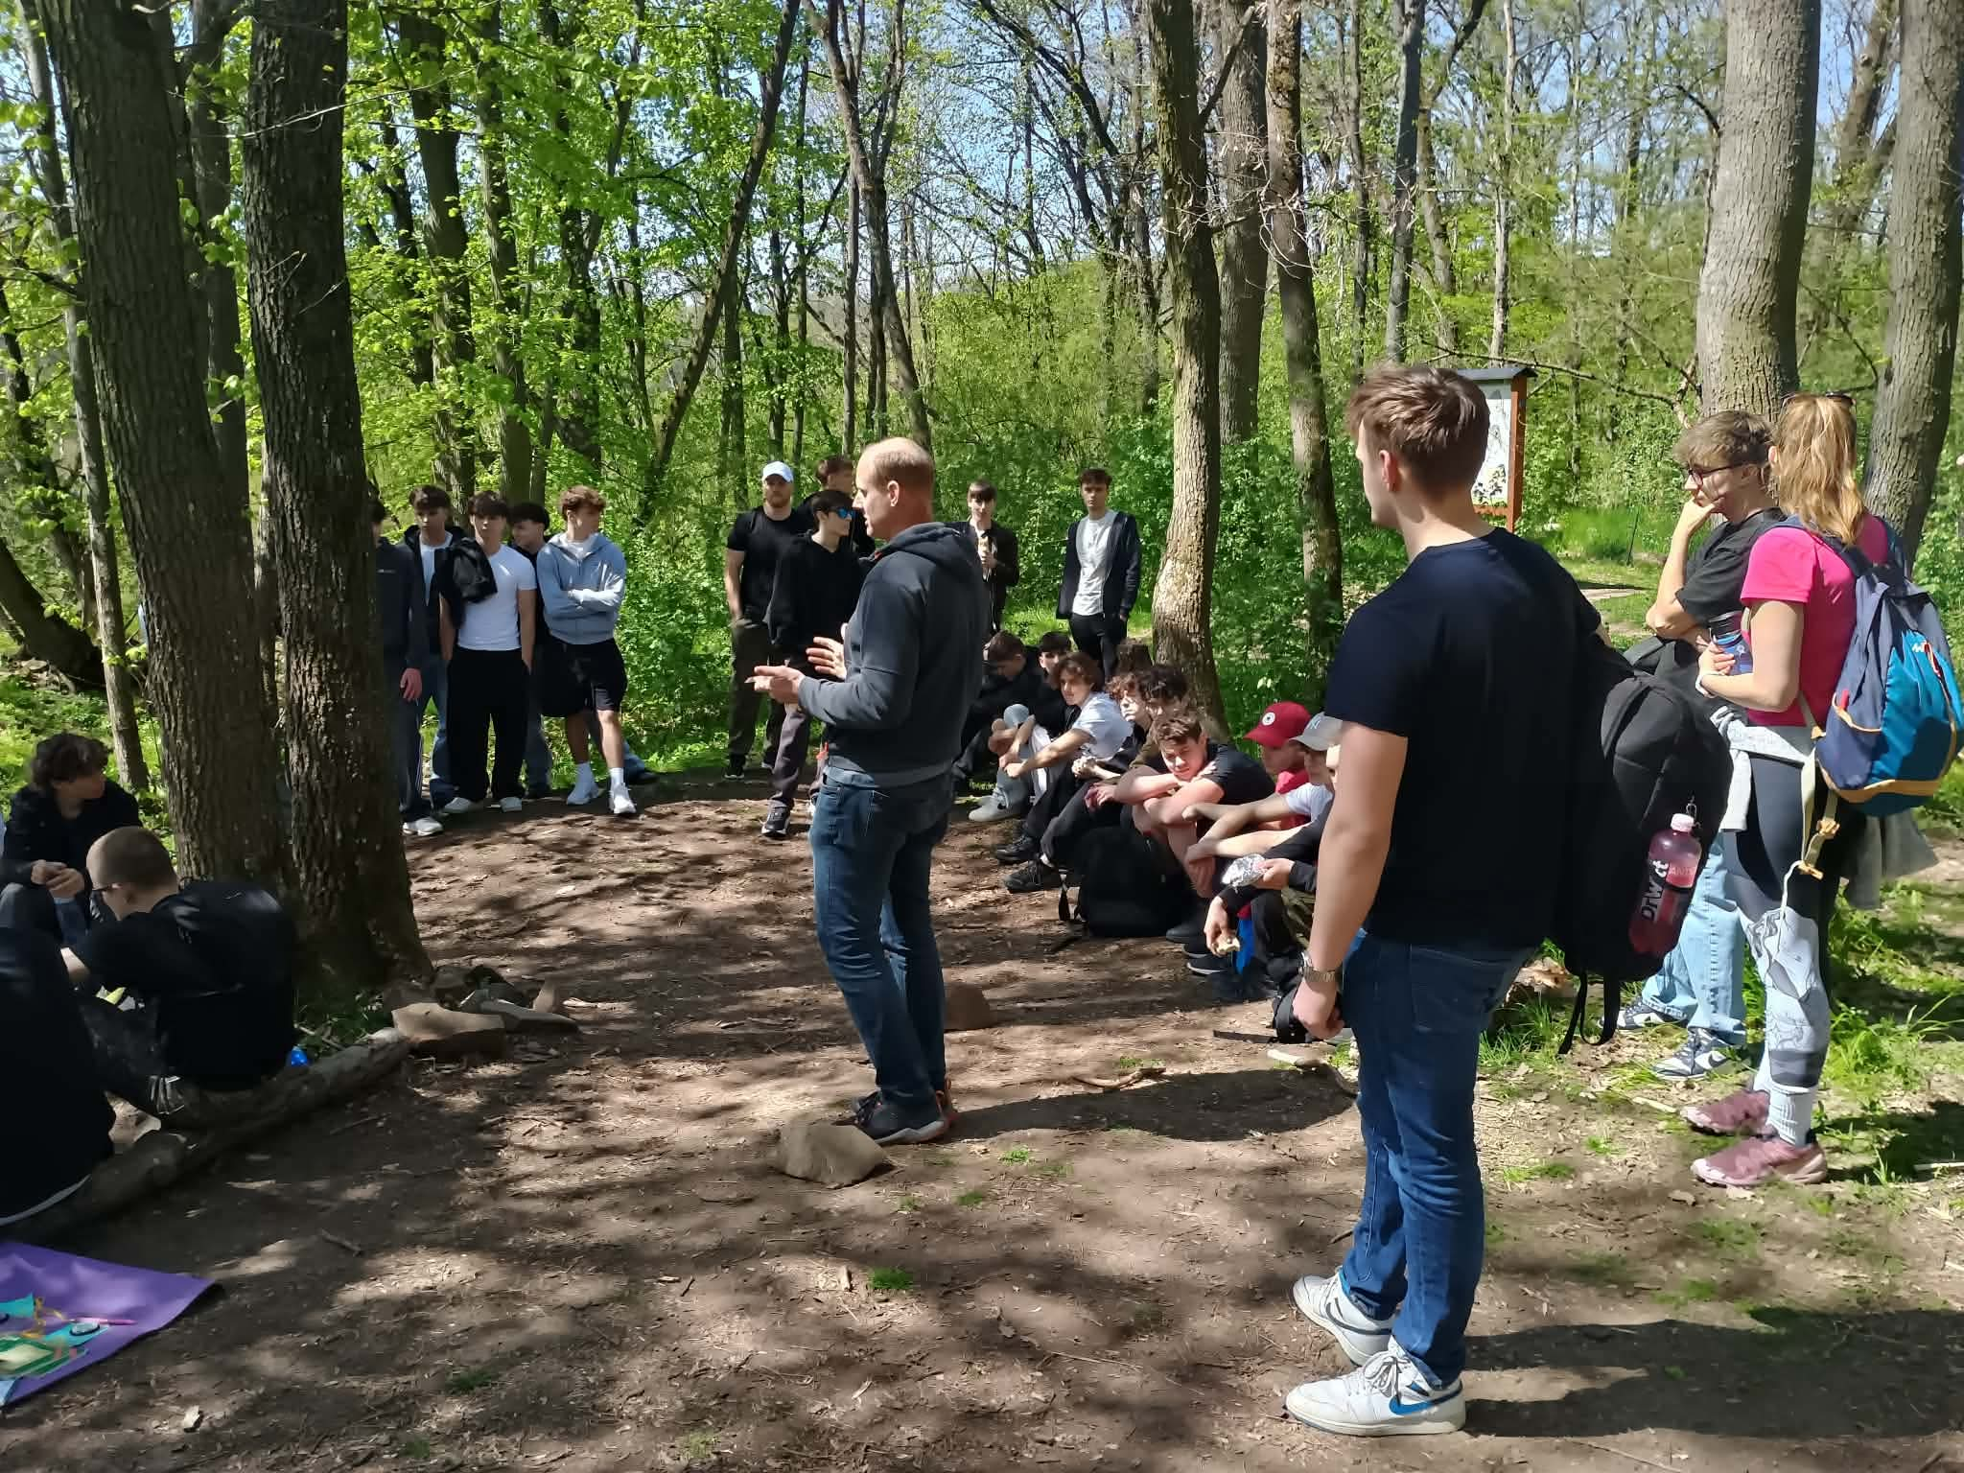
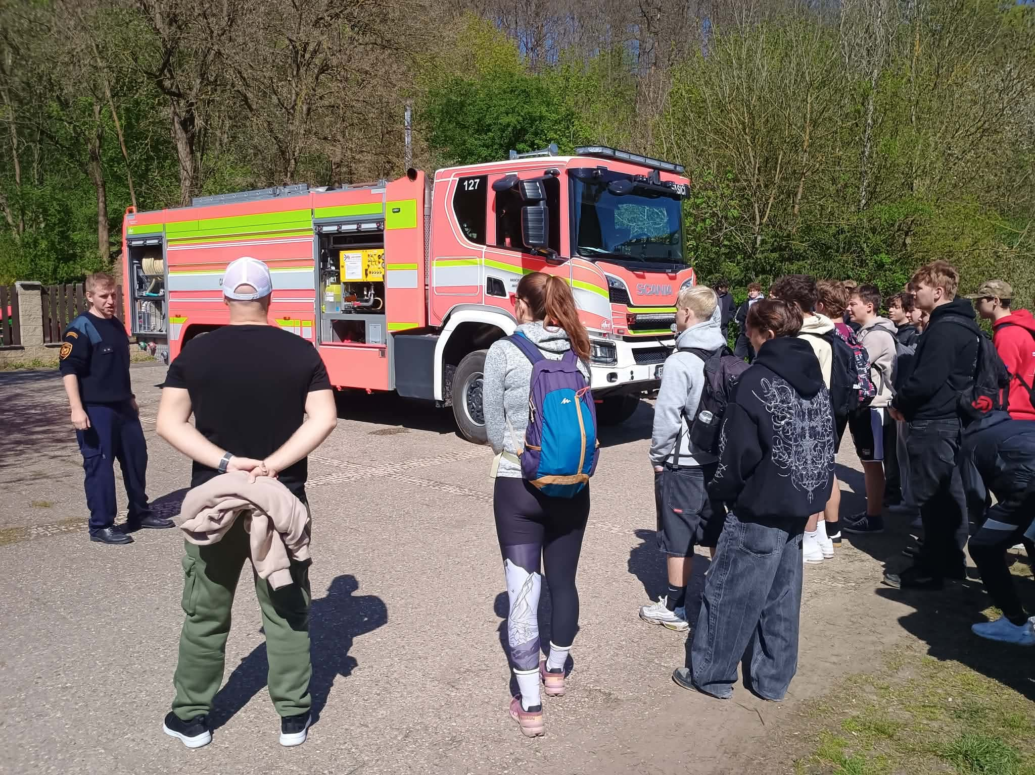
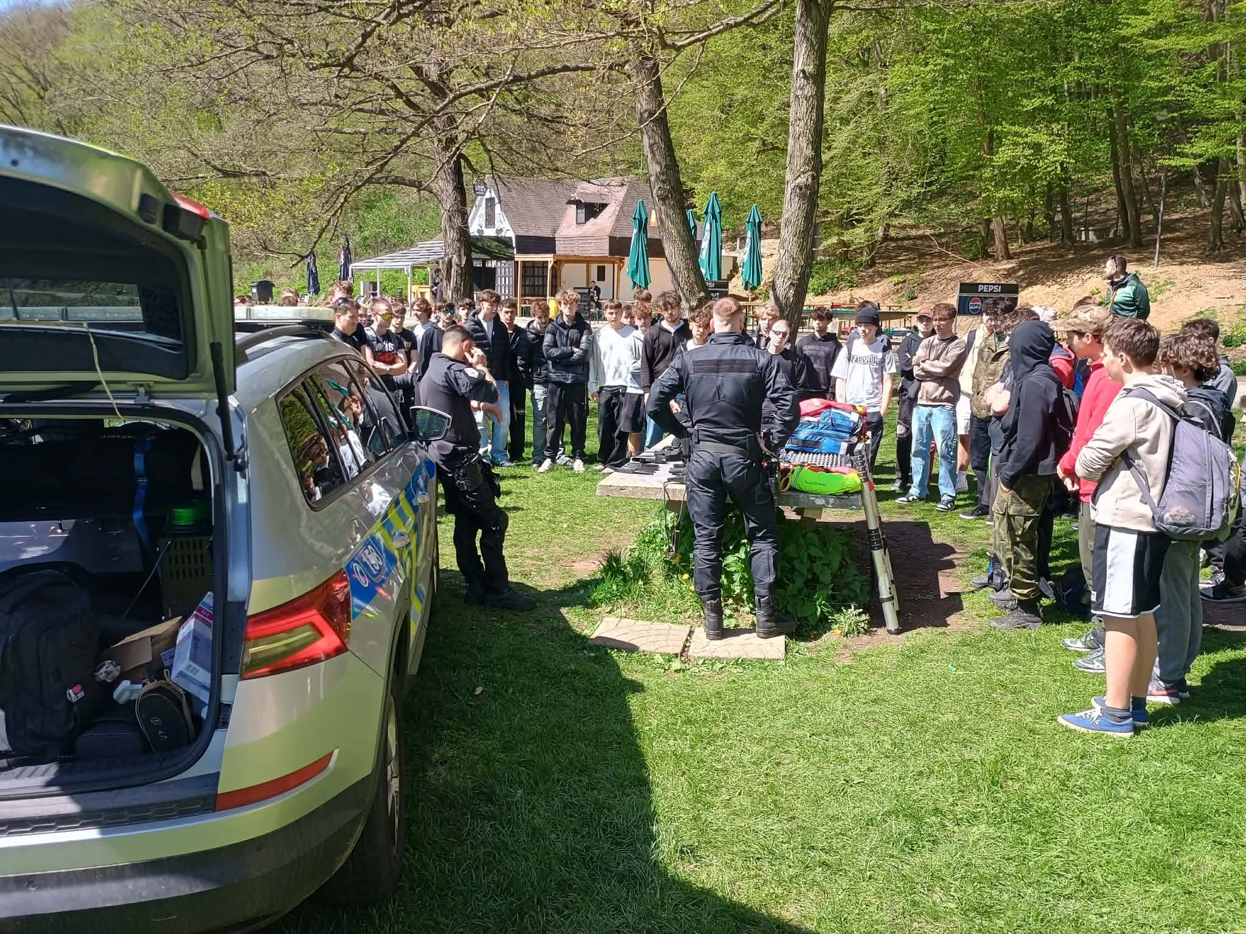
Streda
Zúčastnili sme sa aktivity, počas ktorej sme namiesto školy išli do Mariánskeho údolia, kde sme absolvovali približne 7 km trasu. Zastavovali sme sa na stanovištiach, napríklad pri hasičskom aute a podobne.
Po akcii sme išli do aquaparku STAREZ v Kohoutoviciach.

Slide 6
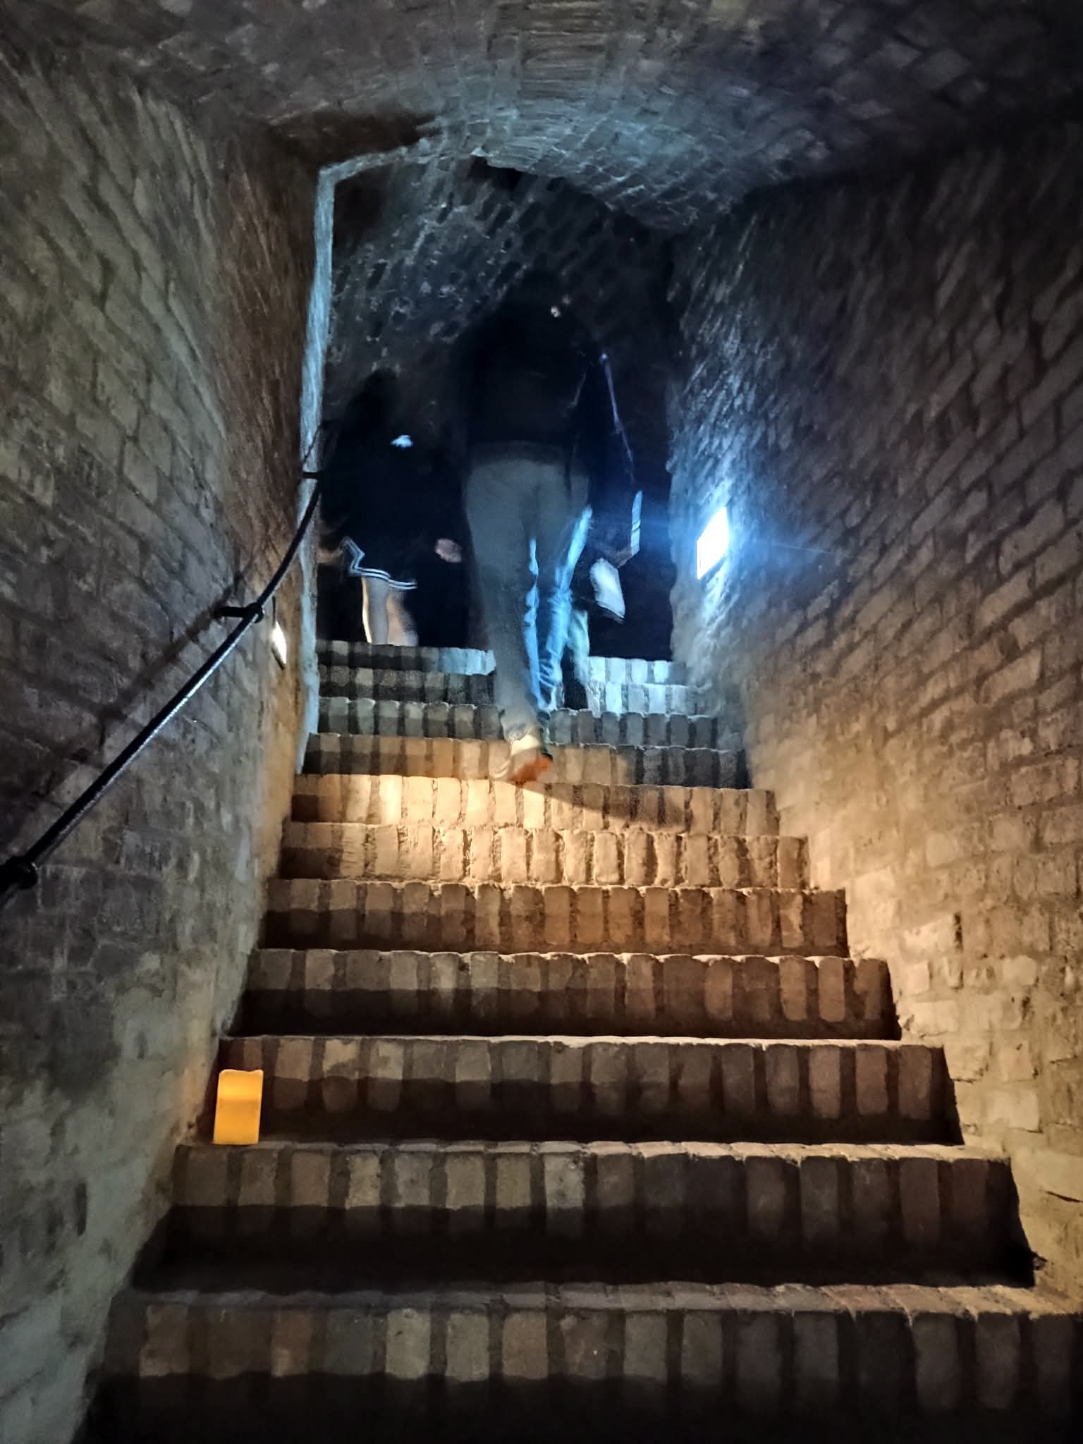
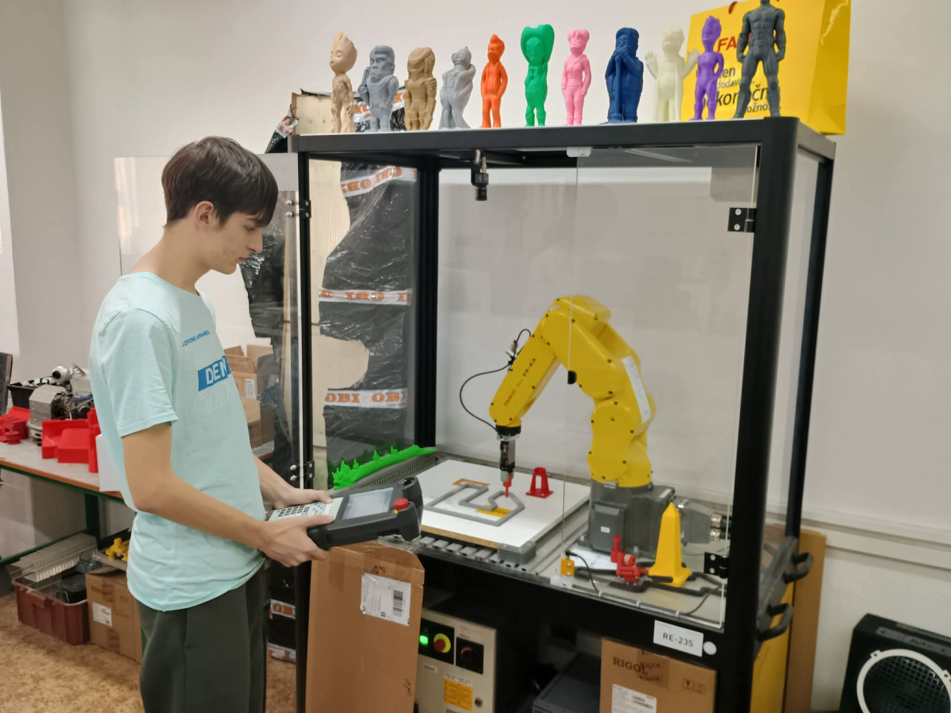
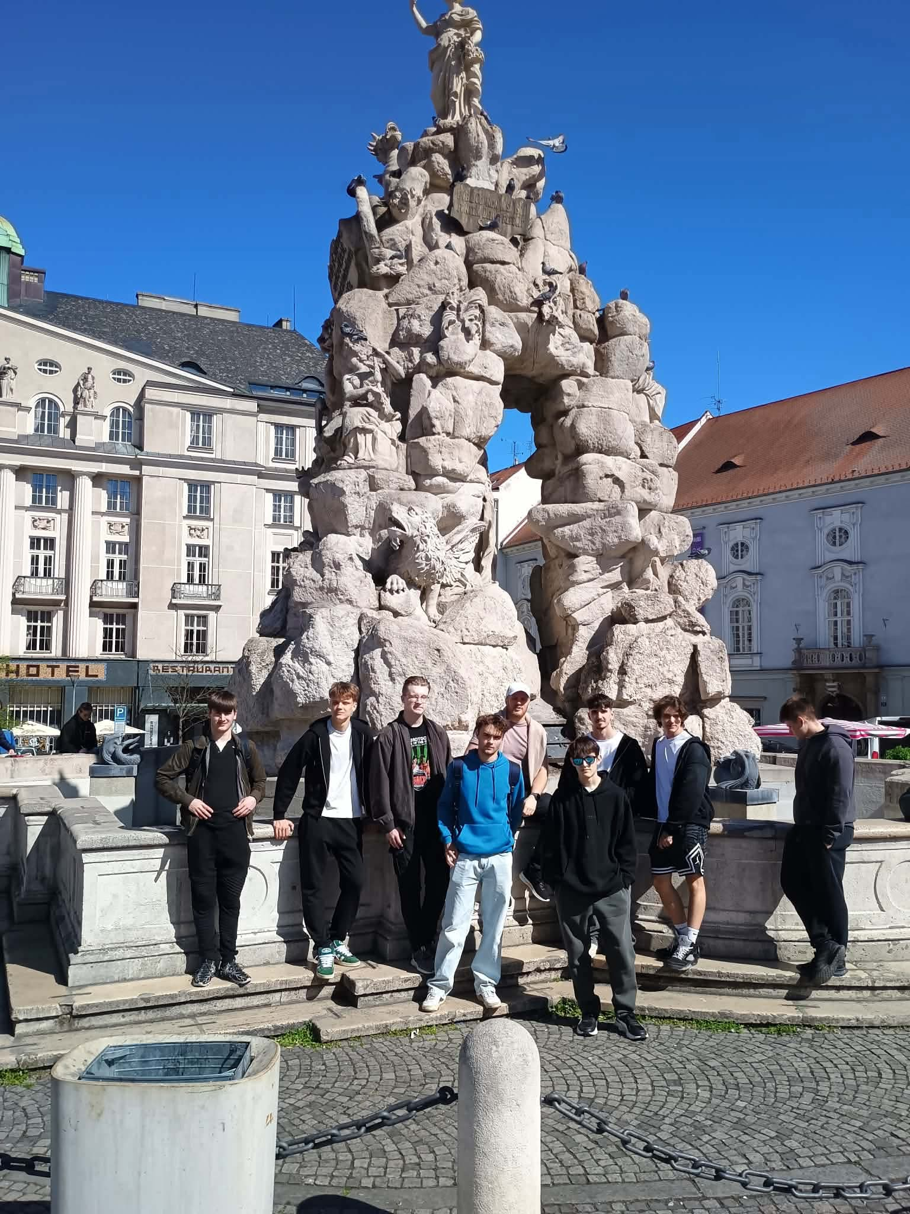
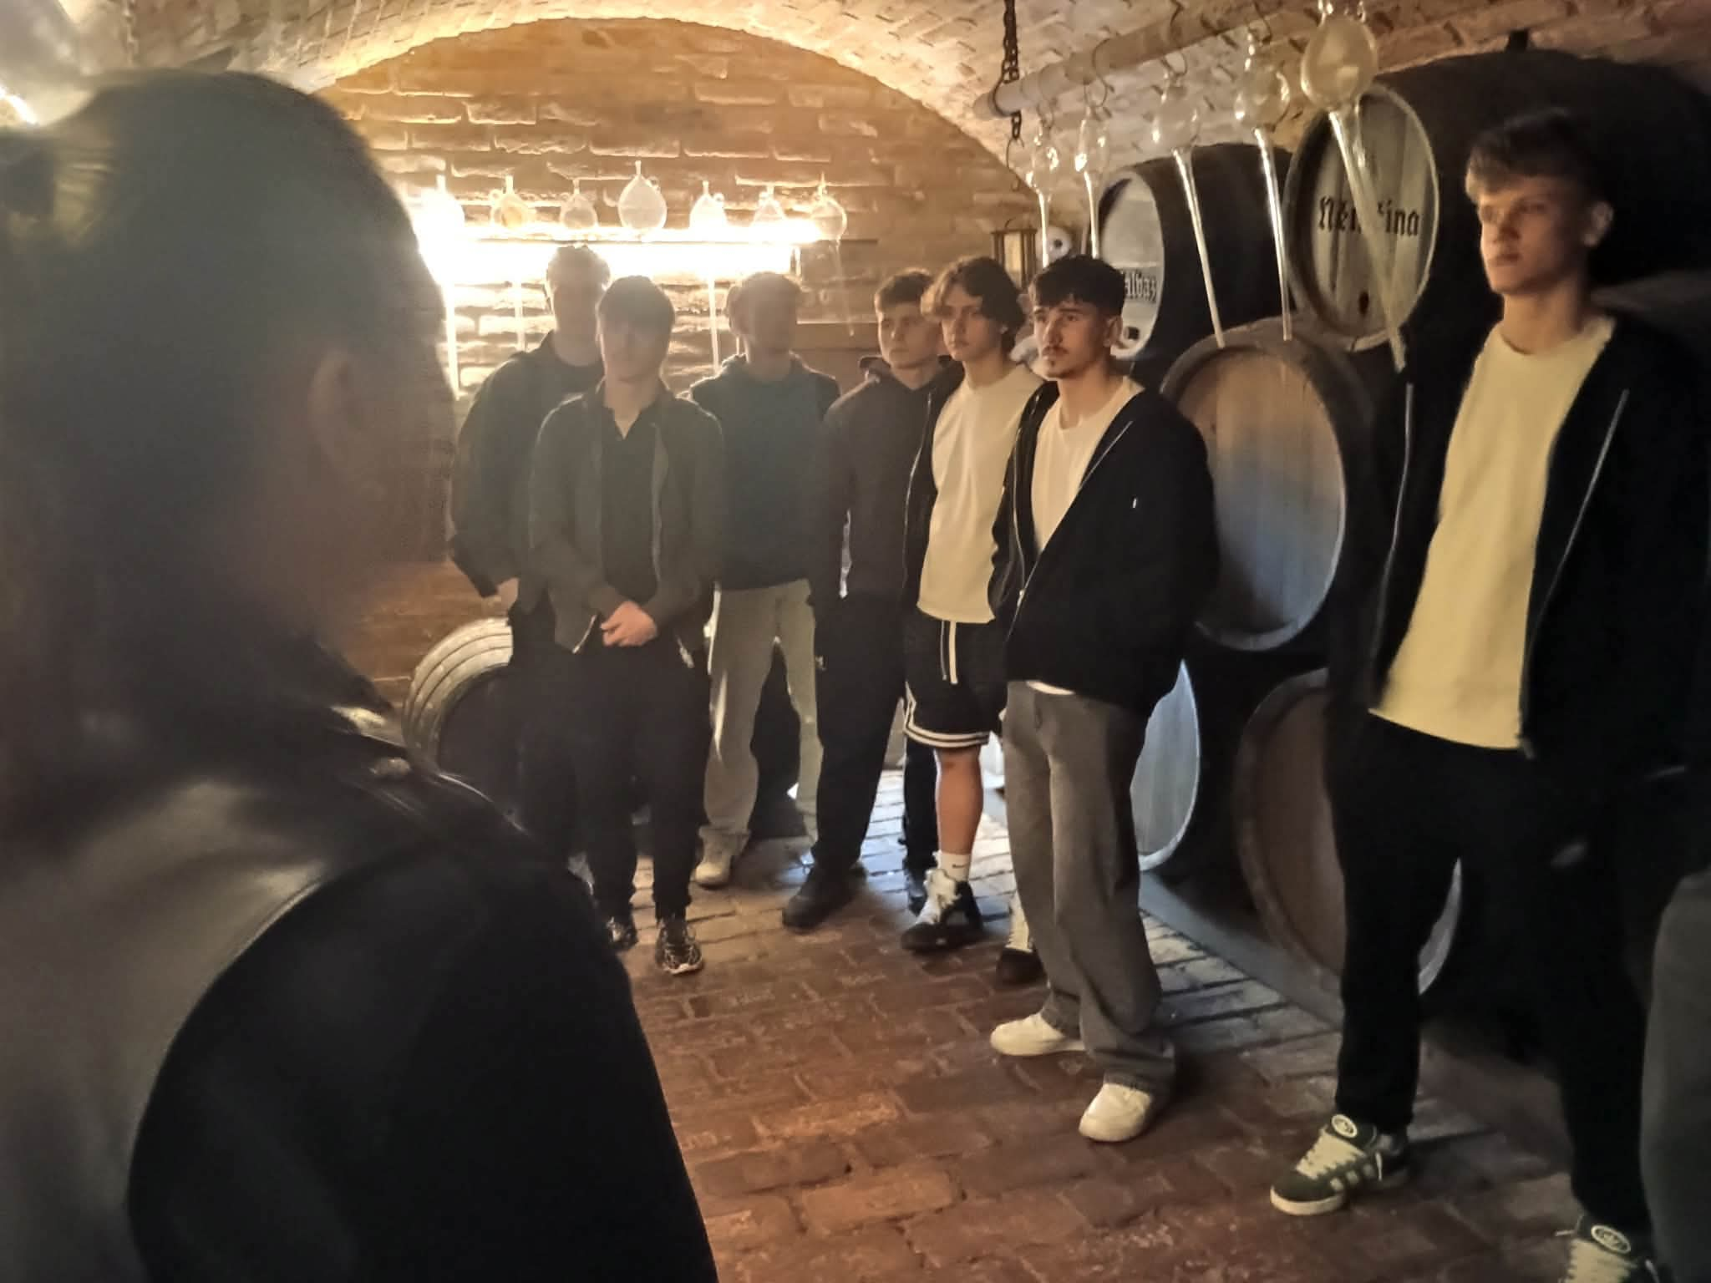
Štvrtok
V škole sme si vyskúšali programovanie robotického ramena v programe ROBOGUIDE. Robili sme zadanie, pri ktorom robotické rameno muselo prejsť po určitej trase. Neskôr sme si vyskúšali aj programovanie toho istého ramena, ktoré sme simulovali v programe, ale na skutočnom ramene.
Po škole sme navštívili brnenské podzemie na námestí a obchodné centrum Vaňkovka.

Slide 7
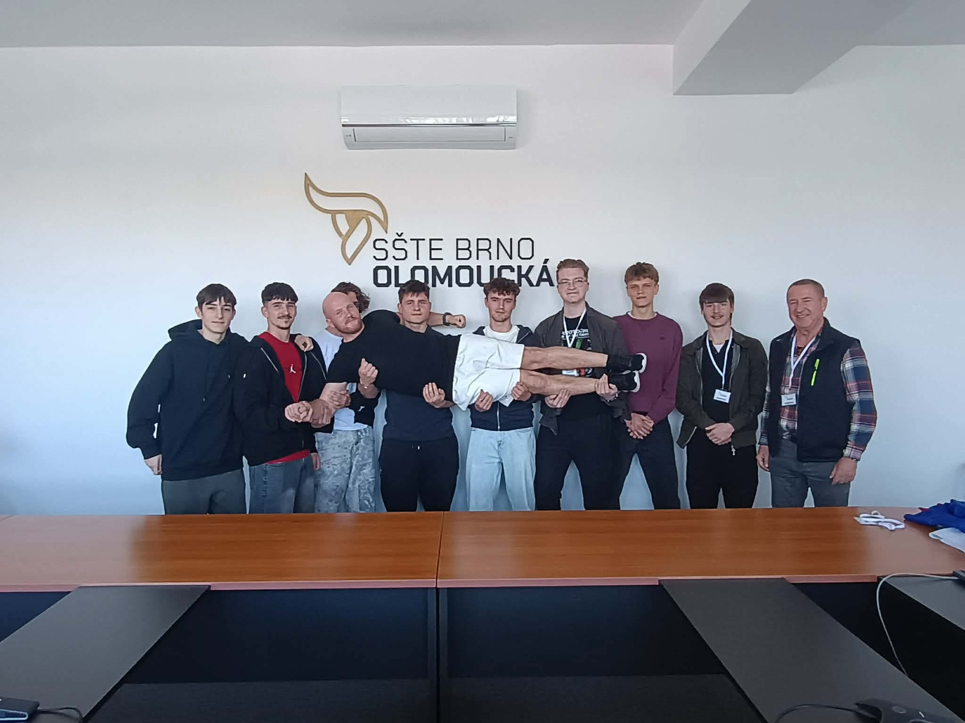
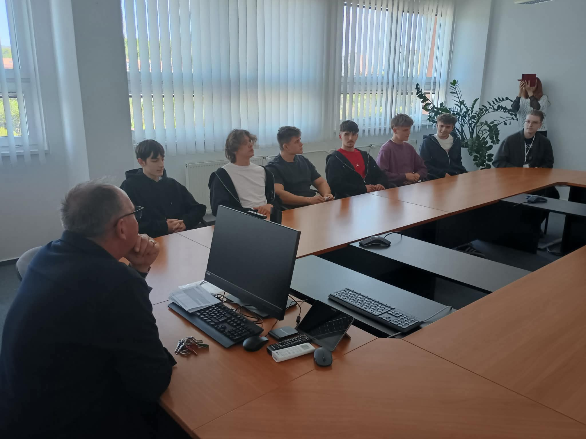
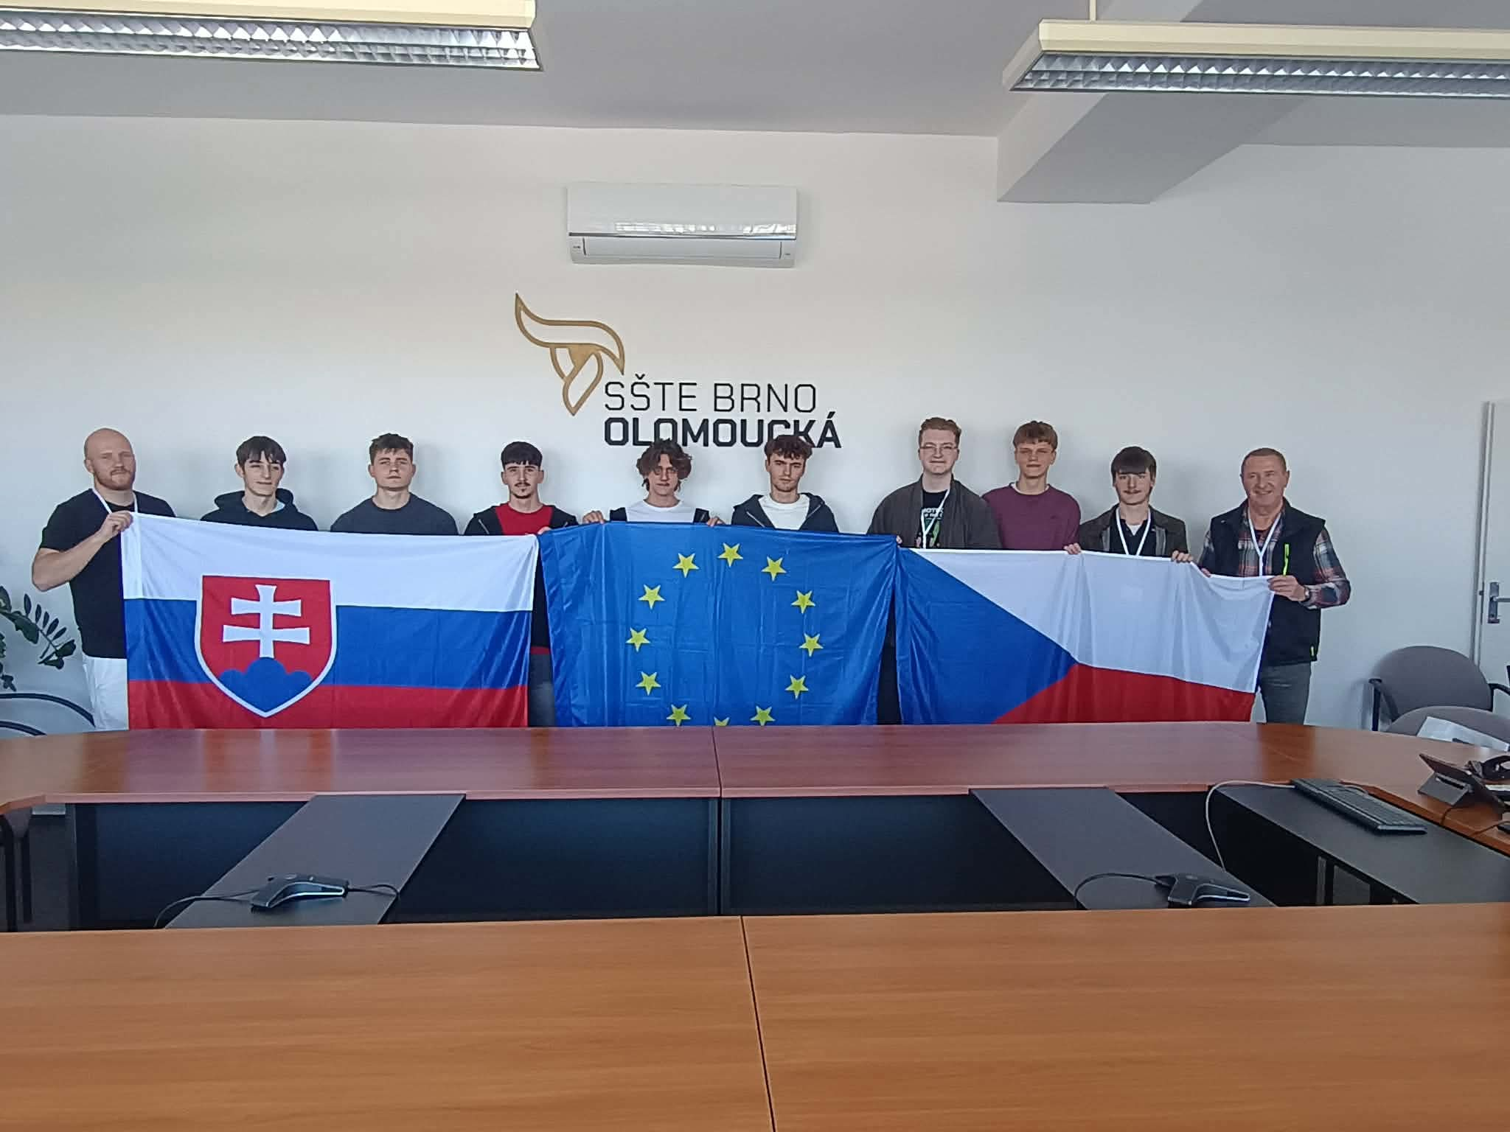
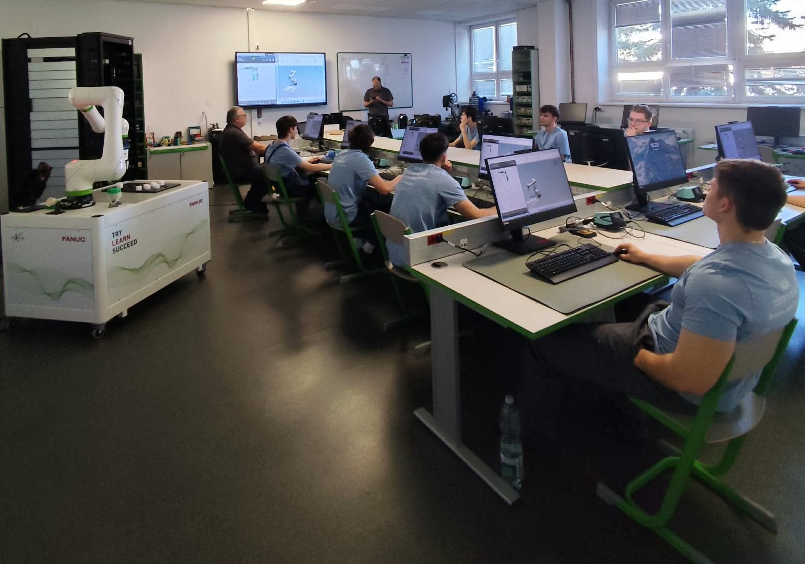
Piatok
V posledný deň sme opäť programovali robotické rameno, no iné ako vo štvrtok. V tento deň sme programovali rameno Fanuc ER-4iA, ktoré bolo o niečo väčšie ako to predchádzajúce. Programovali sme ho v tom istom programe, no v novšej verzii.
Na konci sme sa rozlúčili s vedením školy a už nám ostávala len cesta domov.

Slide 8
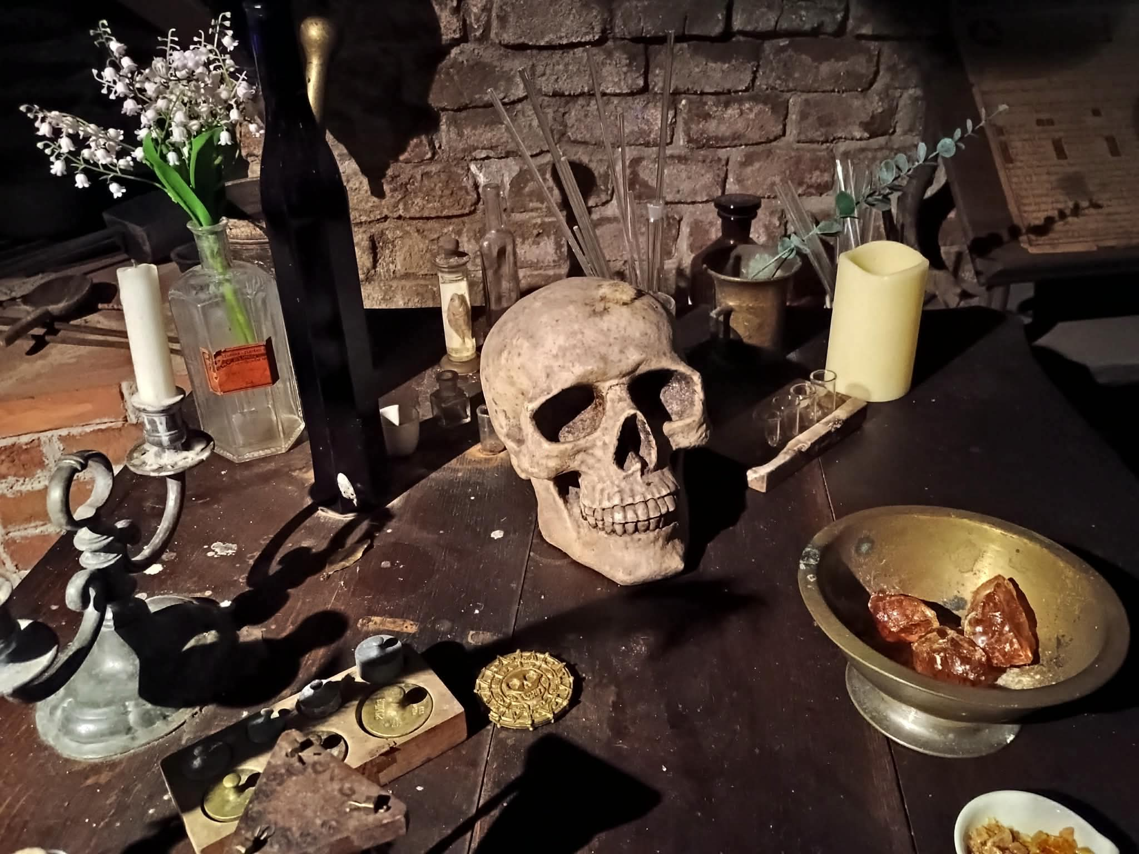
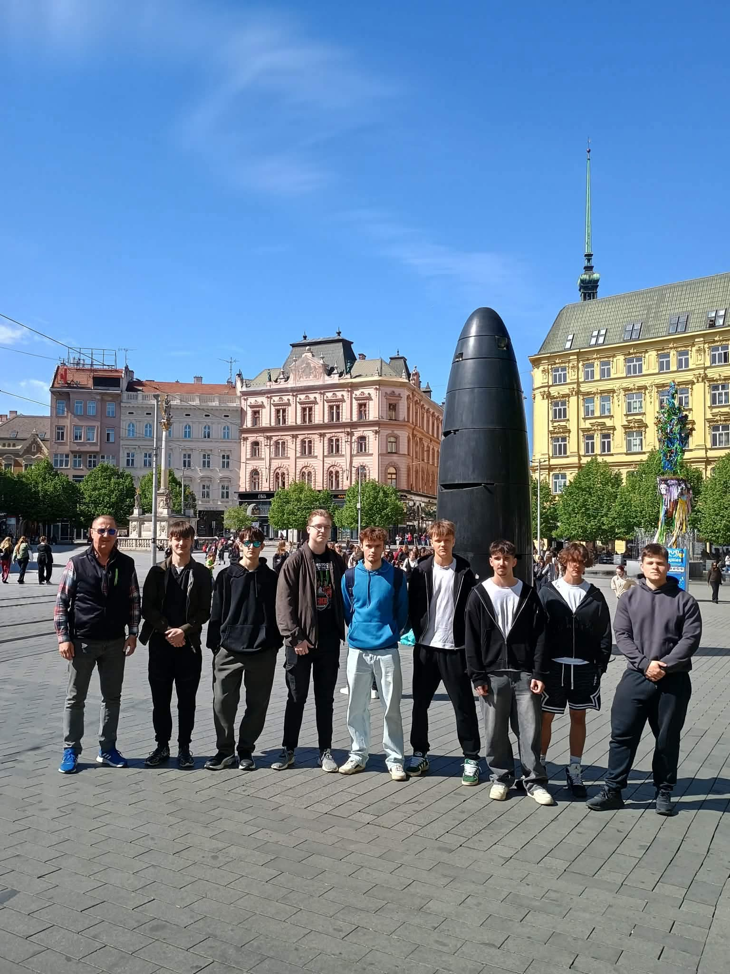
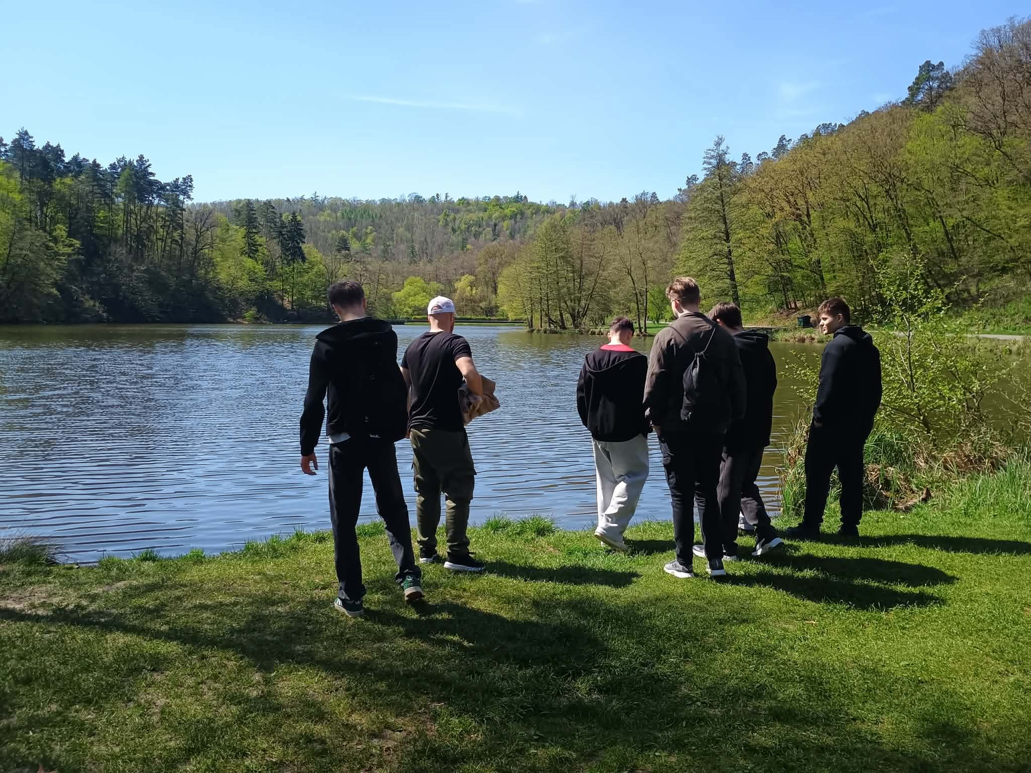
Ďakujem za pozornost
Ľubomír Rožnik
Andrej Rajníček
III.C

